Slide 1
Twitter Bootstrap 3.0

Slide 2

Bootstrap — свободный набор инструментов для создания сайтов и веб-приложений. Включает в себя HTML- и CSS-шаблоны оформления для типографики, веб-форм, кнопок, меток, блоков навигации и прочих компонентов веб-интерфейса, включая JavaScript-расширения.

Slide 3
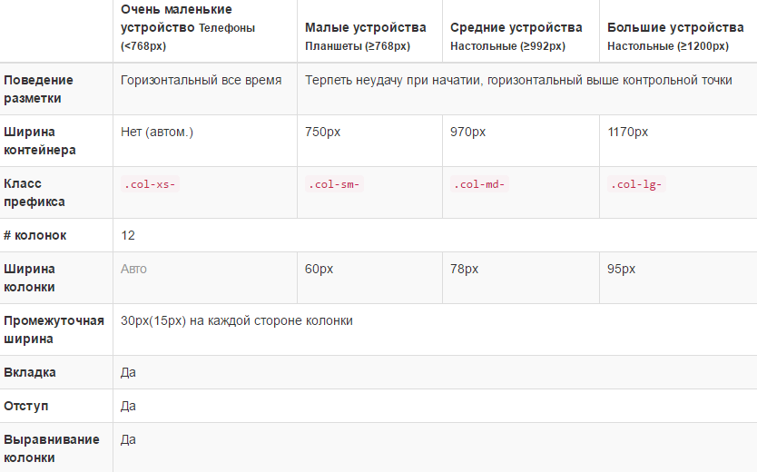
Разметка. Система сетки
Bootstrap включает в себя адаптивную, первую мобильную резиновую систему разметки, которая масштабируется до 12 столбцов как на устройствах или при изменении окна просмотра.

Slide 4
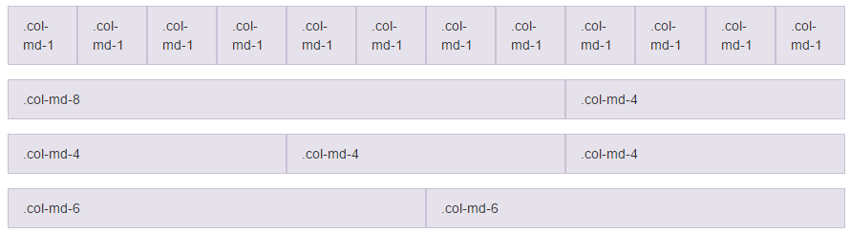
Сложенные по горизонтали

Slide 5
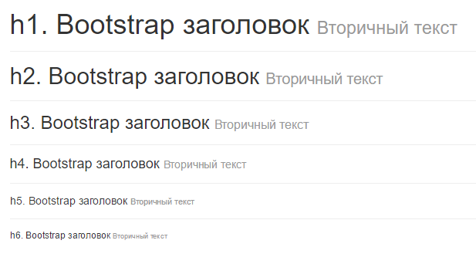
Типография

Slide 6
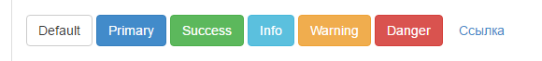
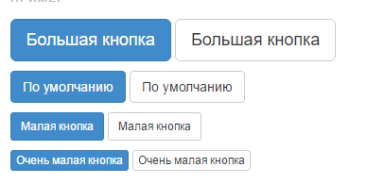
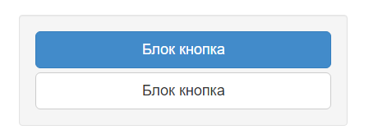
Кнопки

Slide 7
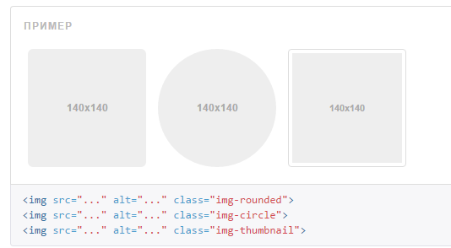
Фигурные изображения

Slide 8
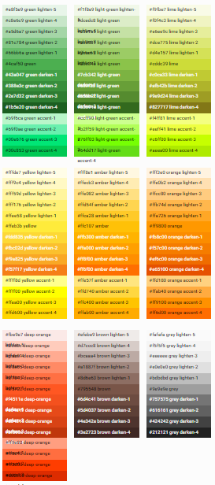
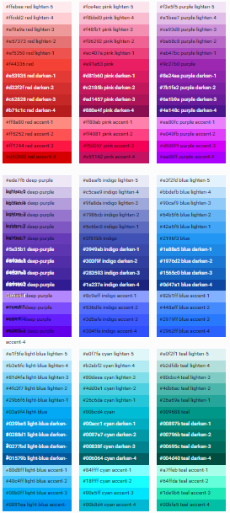
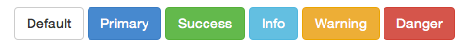

Slide 9
Сколько столбцов включает в себя система разметки? (ответ 12)
Что значит префикс -xs в классе «col-xs-»? (разметка для малых устройств)
Как сделать изображение формы круга? (применить класс “img-circle” к тегу <img>)

Slide 10
Спасибо за внимание

